Slide 1
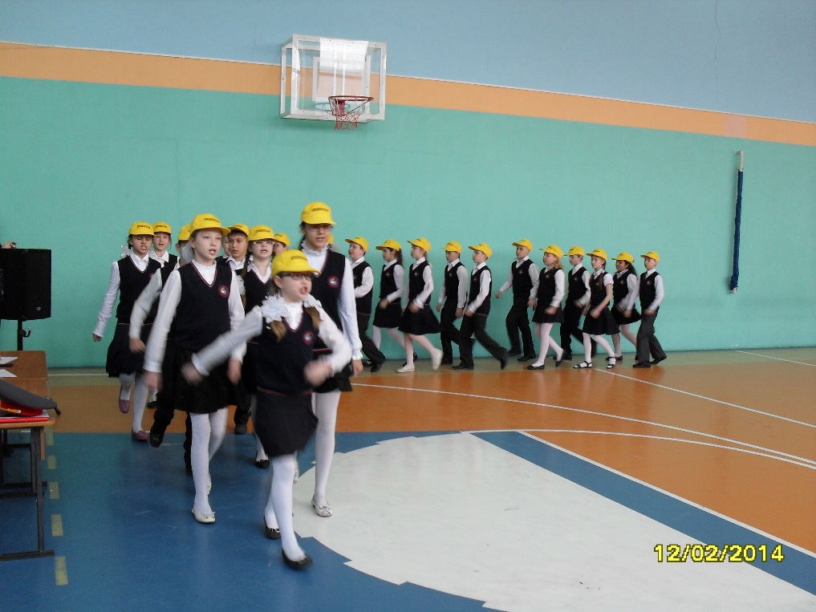
Смотр строя и песни II место

Slide 2
Масленица

Slide 3
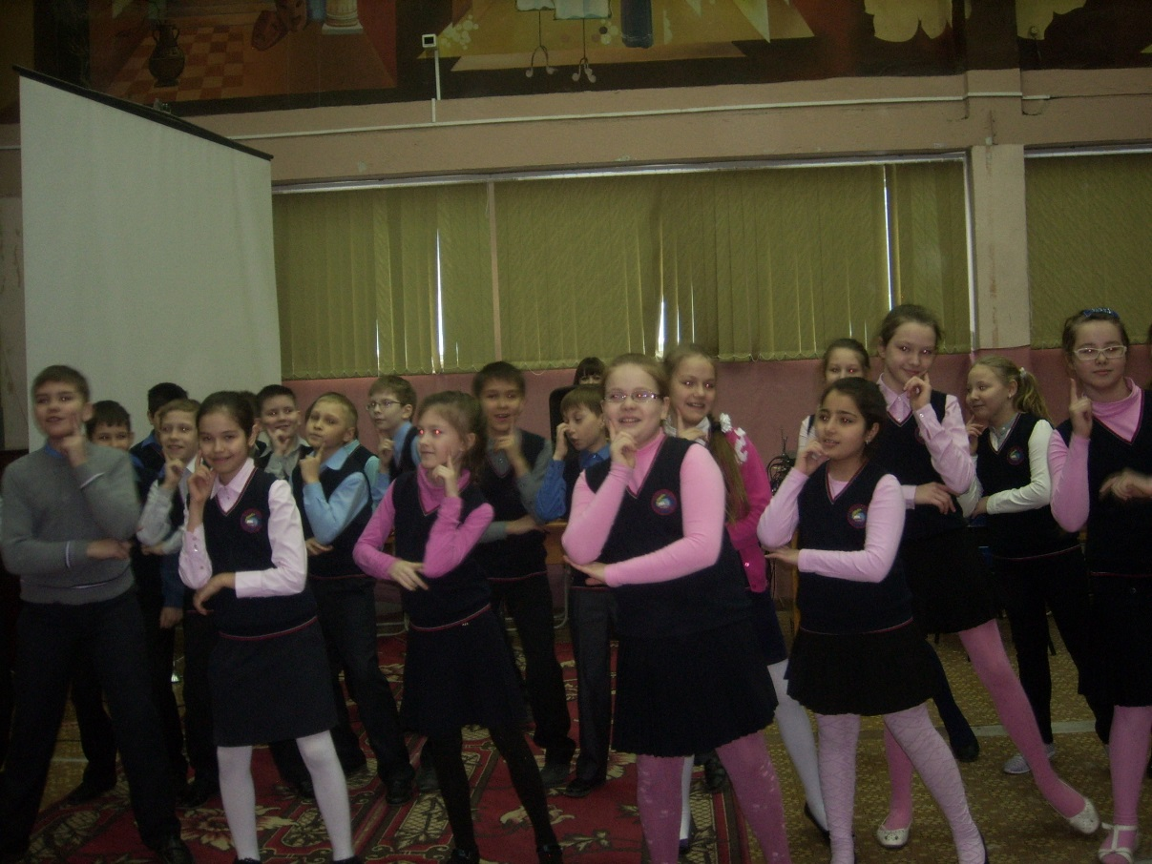
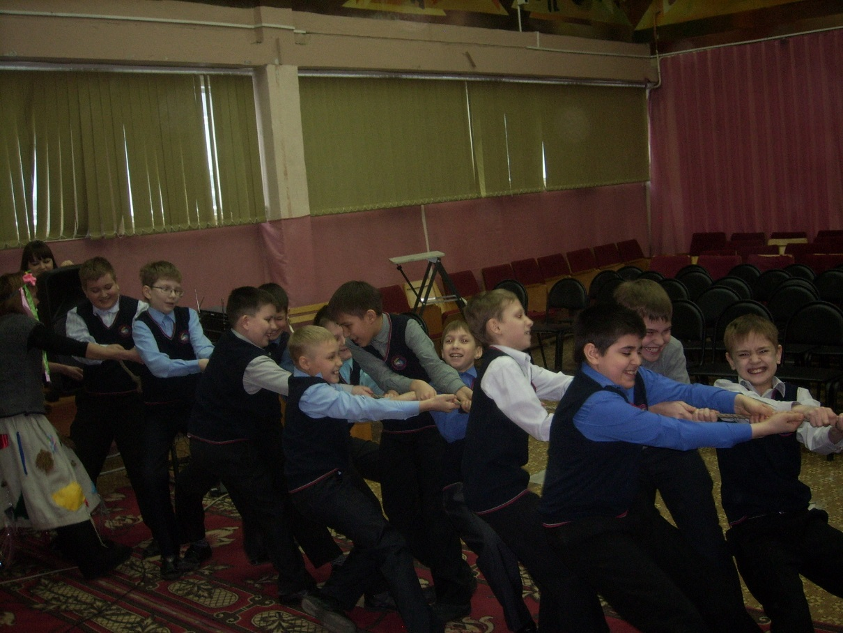

Slide 4
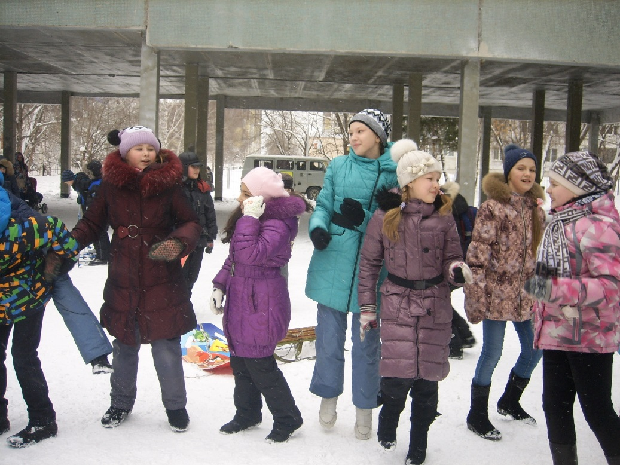
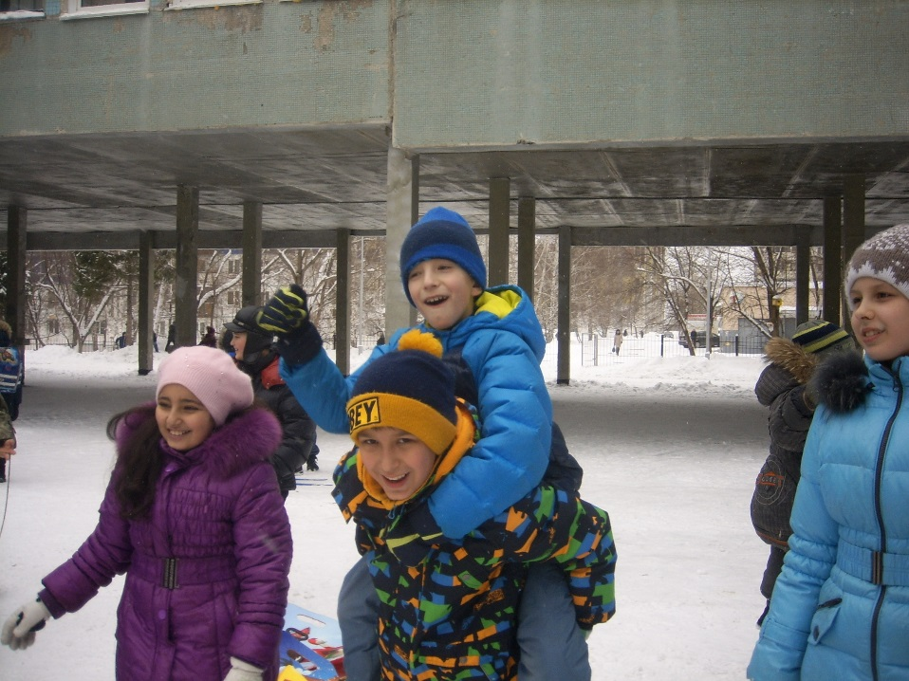
Весело танцуем

Slide 5
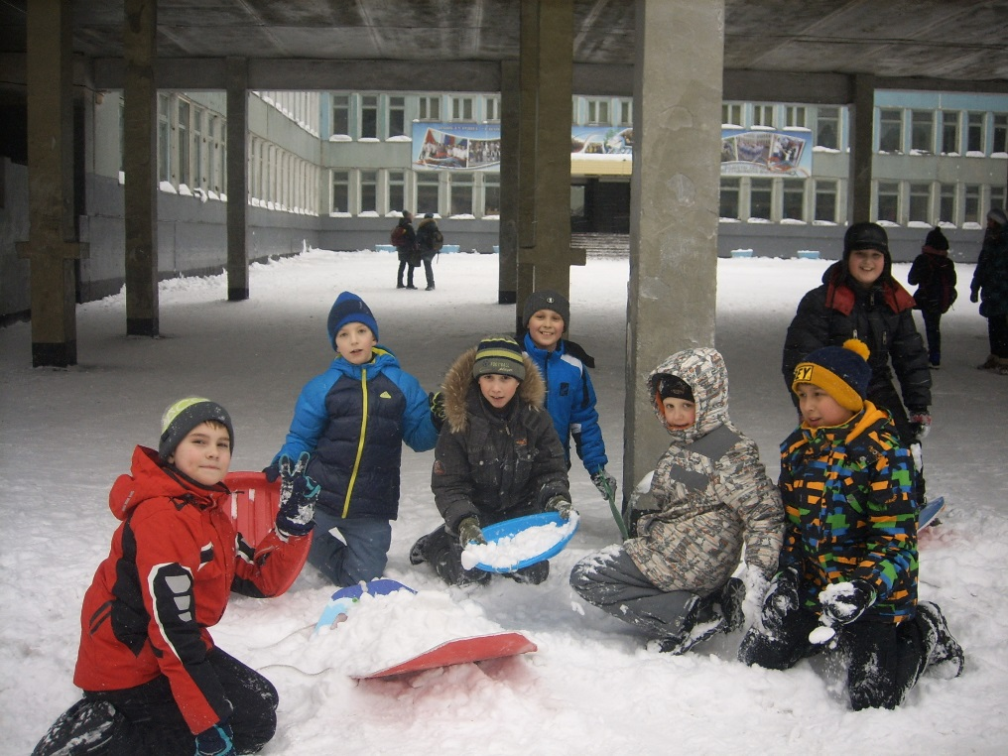
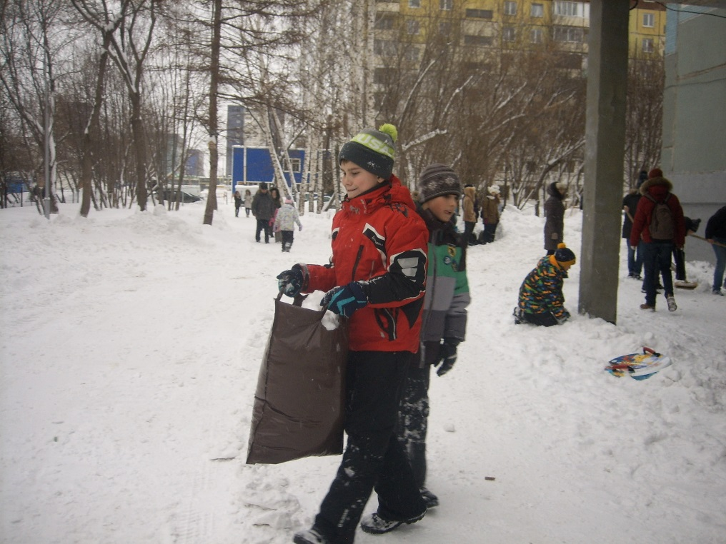
Дружно убираем снег

Slide 6
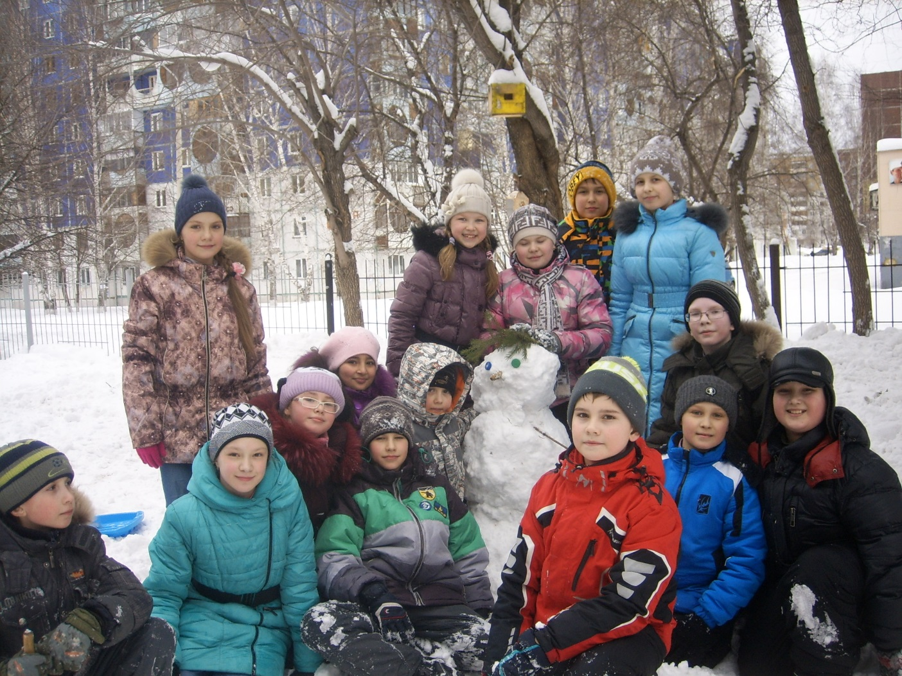
Лепим снеговика

Slide 7
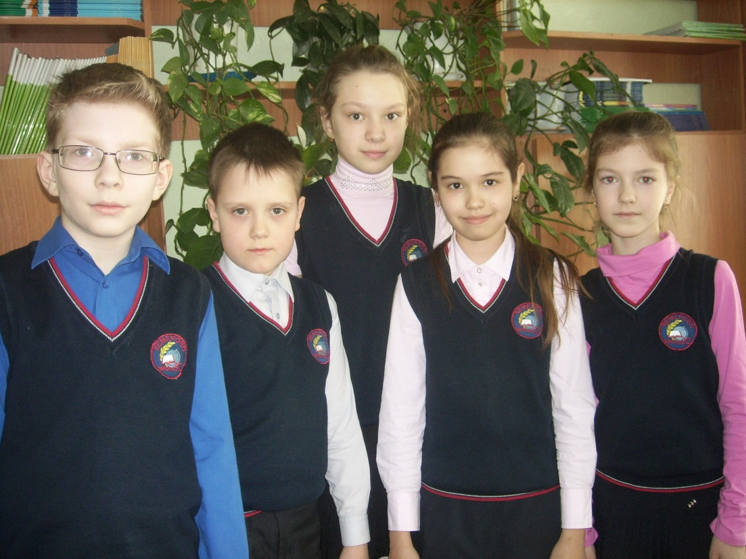
Участие в школьной олимпиаде
Русский язык:
I место Мифтахов Денис
III место Андрющенко Арина
Математика:
I место Мифтахов Денис
II место Митрофанова Юлия
II место Мелешенко Валерия
Окружающий мир
II место Акинин Георгий

Slide 8
Игра «Меткий стрелок»
I место Мелешенко Валерия
II место Сидорова Полина
III место Золотарёв Иван

Slide 9
« Меткий стрелок»
I место Мелешенко Валерия
II место Мифтахов Денис
III место Пономарёв Михаил

Slide 10
Контрольный диктант за III четверть
Диктант Грамматическое задание
«5» - 7 «5» – 18
«4» – 16 «4» – 10
«3» – 2 «3» – 3
«2» -2 «2» – 1
4 б., 85 % 4,5 б., 89%

Slide 11
Проверка техники чтения. Темп чтения не менее 85-95 слов в минуту.
85 слов – 1ч.
90-100 – 1ч.
101-110 – 4ч.
111-120 – 3ч.
121-130 – 3ч.
131-140 - 4ч.
141-150 - 10ч.
От 180 - 1ч.

Slide 12
Контрольная работа по математике
«5» – 9
«4» – 13
«3» -3
«2» – 1
_______________
4,2б. 85 %

Slide 13
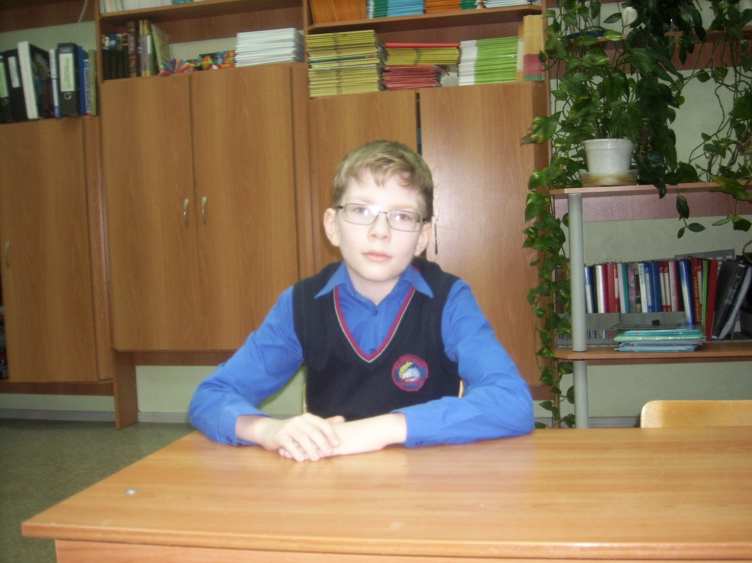
Городская олимпиада
Мифтахов Денис
I место по русскому языку

Slide 14
Школьная научно- практическая конференция
II место Акинин Георгий

